Slide 1
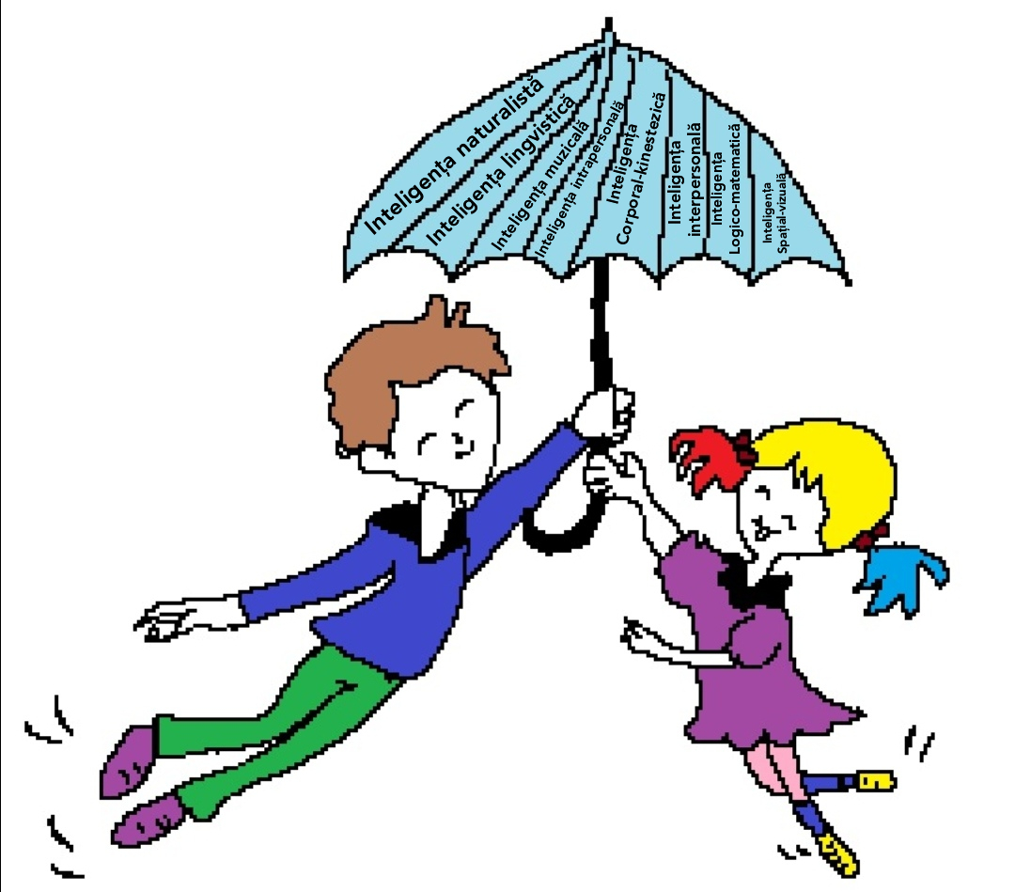
“FABRICA DE FERICIRE” PROIECT KA1 ERASMUS+ GRĂDINIȚA CU P.P. NR.37 BRĂILA “COPII FERICIȚI LA GRĂDINIȚĂ ȘI LA ȘCOALĂ” ATELIER DE DISEMINARE 06.10.2021

Slide 2
Cum recunoaștem un stil anume de învățare apelând la teoria inteligențelor multiple?
Fiecare copil are un stil propriu de învățare. Sunt unii copii care învață mai ușor dacă fac scheme, desene, alții dacă repetă cu voce tare sau adresează întrebări pentru a auzi răspunsuri suplimentare, sunt și copii care învață în timp ce ascultă muzică sau se mișcă prin cameră. În perioada școlară aceste particularități sunt observate mai ușor de cadrele didactice, și mulți elevi sunt capabili să răspundă ei înșiși la chestionare de determinare a propriului stil de învățare.
Dar ce facem cu preșcolarii? Cum ne dăm seama de stilul lor propriu de învățare? Prin observarea lor în timpul jocurilor și activităților și printr-o permanentă cunoaștere a intereselor, nevoilor și dificultăților de care dă dovadă fiecare copil. O colaborare cu familia și implicarea acesteia în descoperirea și cunoașterea copilului este estențială în această perioadă.

Slide 3
TEORIA INTELIGENȚELOR MULTIPLE
Howard Gardner spunea că ,,sunt mai multe drumuri ce duc spre vârful muntelui”, deci mai multe modalităţi de predare, respectiv de însuşire a unor noţiuni, şi că fiecare persoană posedă nu o inteligenţă, ci ,,profiluri de inteligenţă” pe care trebuie să le valorificăm corespunzător. Provocarea profesorului modern este să cunoască şi să utilizeze toate aceste inteligenţe în favoarea dezvoltării celui ce învață, pe toate planurile. Orice situaţie nouă de învăţare prezintă avantaje şi dezavantaje, dar e important ca acesta să beneficieze de experienţe inedite.

Slide 4
INTELIGENȚE MULTIPLE POTRIVIT TEORIEI LUI HOWARD GARDNER
Autor a 18 cărţi traduse în 22 de limbi şi sute de articole, Howard Gardner realizează, prin teoria sa, o critică a teoriilor tradiţionale asupra inteligenţei, conform cărora inteligenţa este unică şi măsurabilă prin instrumente standard psihometrice.
Autorul identifică 8 tipuri de inteligență pe care oamenii le manifestă în mod preponderent.
Inteligența vizual-spațială
Inteligența logico-matematică
Inteligența lingvistică
Inteligența muzicală
Inteligența kinestezică
Inteligența naturalistă
Inteligența intrapersonală
Inteligența interpersonală

Slide 5
Elemente de recunoaștere a stilului de învățare vizual- spațială
Caută imagini relevante pentru informaţiile pe care trebuie să le rețină.
Realizează desene și ilustrează informațiile pentru a le putea reține.
Este interesat de benzi desenate, postere, încearcă să le creeze.
Vizionează filme și reportaje pe subiectele care îl interesează.
Desenează pe cartonașe, etichete simboluri, imagini sugestive pe care le pune în locuri vizibile.
Redă grafic traseul parcurs în timpul unei vizite, este interesat de hărți.
Deosebește nuanțe de culori, diferite forme, linii de construcție.
Este atras de albume, muzee de artă, cărți ilustrate.
- Reține detalii din imagini, fotografii, călătorii, peisaje.

Slide 6
Elemente de recunoaștere a stilului de învățare logico-matematic
Este atras de numere, de cifre, face ușor asocieri între cantitate și numărul respectiv, desfășoară cu plăcere jocuri logice și matematice.
Folosește diferite materiale pentru a face experiemente, pentru a măsura cantități sau lungimi, trasează cifrele corespunzătoare.
Memorează numere de telefon, adrese, folosește cifre și simboluri matematice în diferite jocuri.
Realizează sarcinile matematice din fișele de lucru fără ajutor.

Slide 7
Elemente de recunoaștere a stilului de învățare lingvistic
Are un vocabular bogat pentru vârsta lui.
- Se exprimă corect din punct de vedere gramatical fără să știe cu precădere regulile de exprimare.
Intuiește literele, le asociază cu sunetele cunoscute, trasează litere pe suport de hârtie sau tabla magnetică.
- Reține rime, expresii din folclorul copiilor, povestește cu plăcere, descoperă cartea ca sursă permanentă de inspirație.

Slide 8
Elemente de recunoaștere a stilului de învățare muzical
- Gândește prin muzică și ritm.
Îi place să cânte, să fluiere, să bată ritmul din picioare sau din palme, să asculte muzică.
Are nevoie de instrumente muzicale, adoră să participe la serbări, petreceri în care să se exprime muzical.
Diferențiază ușor sunetele din mediul înconjurător, timbrul vocilor, al instrumentelor muzicale, compară sunetele pe baza înălțimei, duratei, timbrului și intensității lor.
Utilizează creativ mișcări ritmice de dans pentru a transmite stări sufletești, sentimente.
- Apreciază cântecul sau interpretarea muzicală a altor copii.

Slide 9
Elemente de recunoaștere a stilului de învățare kinestezic
Îi place să gândească prin intermediul corpului, să danseze, să sară, să construiască, să atingă și să gesticuleze.
Are nevoie de jocuri de rol, de teatru, de jocuri care implică mișcarea, competiția sportivă.
Învață cel mai repede prin experimente practice, prin atingerea obiectelor, prin mânuirea lor.
Are o reprezentare clară a schemei corporale și își coordonează bine mișcările.
- Participă cu bucurie la activitățile de gimnastică de înviorare, dansuri populare sau tematice, activități în aer liber.

Slide 10
Elemente de recunoaștere a stilului de învățare naturalist
Se joacă cu animalele de companie, le îngrijește le ocrotește.
Îi place să descopere plante și să le îngrijească.
- Face diverse activități în natură, are nevoie de instrumente pentru a cerceta natura.
Se implică în activități de ecologizare, de protecție a mediului.
Cunoaște numele diferitelor animale, plante, fenomene meteorologice, forme ale naturii.
Deosebește animale, plante, forme de refief.
- Îi place să răsfoiască albume, cărți ilustrare despre natură, călătorii, să viziteze muzee ale naturii.

Slide 11
Elemente de recunoaștere a stilului de învățare intrapersonal
Gândește în relație cu propriile nevoi, sentimente, emoții, obiective.
Îi place să stabilească obiective, să viseze și să facă planuri.
Are nevoie de locuri secrete, timp petrecut singur.
Rezolvă diferite sarcini în ritm propriu.
Are capacitate de exprimare a sentimentelor și gândurilor.
- Se implică în activități și se folosește de anumite obiecte abia după ce înțelege utilitatea lor pentru propria persoană.
- Preferă liniștea atunci când are de rezolvat o sarcină.

Slide 12
Elemente de recunoaștere a stilului de învățare interpersonal
Gândește prin intermediul ideilor și al schimbului de idei cu alți copii.
Îi place să conducă, să organizeze, să manipuleze.
-Adoră jocurile de grup, își crează grupuri de copii preferați, merg cu plăcere la întâlniri, petreceri, cluburi cu alți copii.
Se folosește de ideile altor copii pentru a continua un proiect sau a finaliza o sarcină.
Evaluează cu ușurință emoțiile, dorințele, starea de spirit a celor din jur și se folosește de acest lucru.
- Prezintă capacitate superioară de comunicare verbală și talent la comunicarea non-verbală.

Slide 13
Stilul meu de predare este adaptat stilului de învățare al copiilor?
Nu trebuie să învăm sau să predăm ceva în toate cele opt modalități, trebuie doar să știm ce posibilități există și să alegem modalitatea cea mai potrivită. Teoria inteligențelor multiple este atât de interesantă deoarece extinde orizontul de instrumente de predare și învățare disponibile în afară de metodele convenționale lingvistice și logice folosite în cele mai multe instituții de învățământ.
Pentru început putem scrie tema pe care o dorim să o împărtășim copiilor în centrul unei foi albe și trasăm opt linii drepte sau “balonaşe” care pleacă de la temă. Marcăm fiecare linie cu o inteligență diferită. Apoi începem să scriem idei pentru predarea sau învățarea pentru acea temă în dreptul fiecărui tip de inteligență. Limita este doar imaginația noastră.

Slide 14
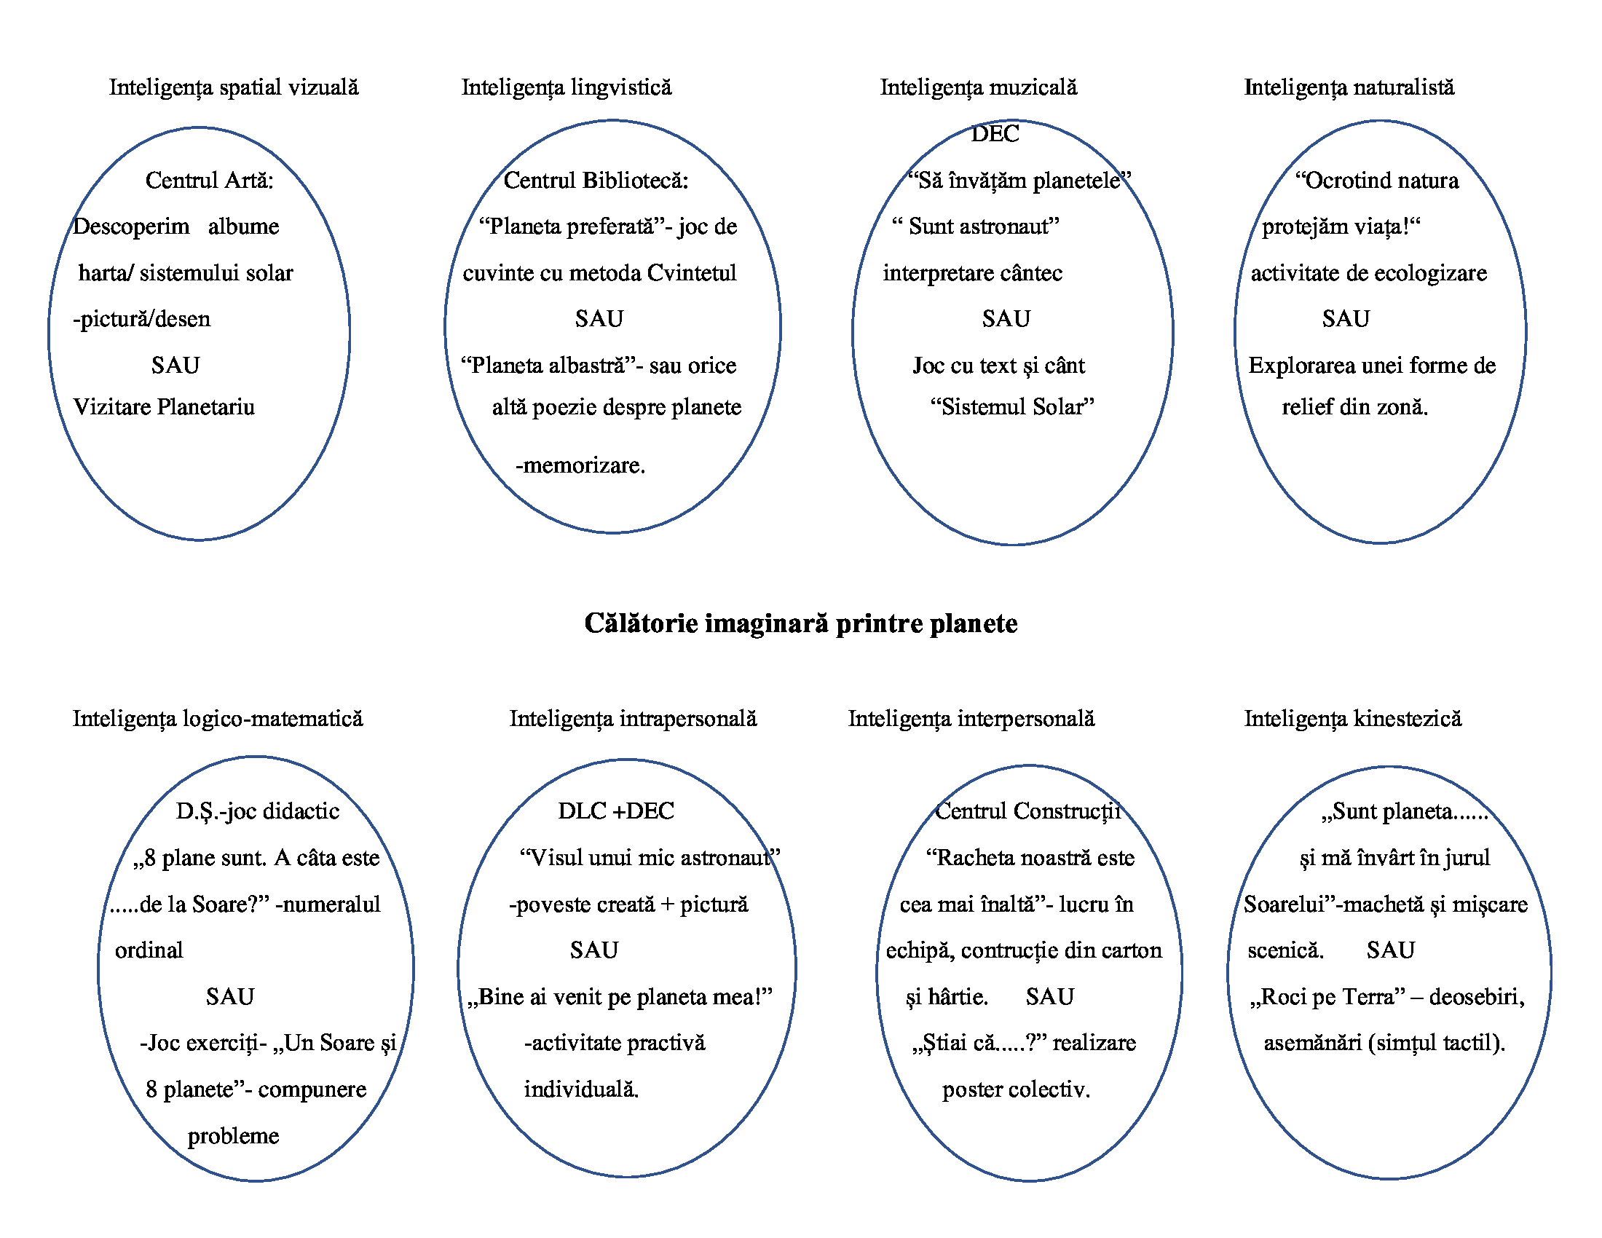

Slide 15
Prin aplicarea teoriei inteligenţelor multiple îi ajutăm pe copii/elevi să înveţe să-şi direcţioneze şi să-şi formeze stilul optim de învăţare, să aibă rezultate bune la diverse evaluări, inclusiv la cele pe care le rezervă viaţa. Experienţa ne-a demonstrat că orice tip nou de activitate desfăşurată cu copii/elevii le oferă acestora o situaţie inedită şi plăcută de învăţare dar ca în orice situaţie avem avantaje şi dezavantaje
Avantaje:
-educaţie centrată pe elev;
-formarea la elevi a unui stil optim de învăţare;
-valorificarea potenţialului creativ a fiecărui elev în parte;
- sentimentul de respect faţă de sine, care se acumulează în urma unei munci plăcute şi bine făcute;
- folosirea unor strategii interactive de predare-învăţare-evaluare;
- găsirea unui traseu educaţional personalizat pentru fiecare elev;

Slide 16
Dezavantaje:
alocarea, uneori, a unui număr mare de ore unei teme/ unităţi tematice ;
- existenţa pericolului unei canalizări greşite sau accelerări premature a unui elev;
Concluzii: - niciun tip de inteligenţă nu este mai important decât altul;
-nu contează ce abilitate ai într-un anume tip de inteligenţă, poţi să o exploatezi, să o amplifici, să o dezvolţi;
-fiecare dintre noi are o inteligenţă dezvoltată mai mult decât celelate, dar asta nu înseamnă că suntem limitaţi la un singur tip de inteligenţă;
-există multe moduri în care putem da dovadă de inteligenţă în fiecare dintre tipurile de inteligenţă;
-diferitele tipuri de inteligenţă lucrează împreună în tot ceea ce fac;
-cele opt tipuri de inteligenţă au fost descoperite în toate culturile şi în toate ţările şi grupele de vârstă.

Slide 17
Vă invităm să ne descoperiți proiectul și pe pagina etwinning https://twinspace.etwinning.net/177546/home
Conţinutul prezentului material reprezintă responsabilitatea exclusivă a autorilor, iar Agenţia Naţională şi Comisia Europeană nu sunt responsabile pentru modul în care va fi folosit conţinutul informaţiei

